Slide 1

Junit单元测试 Unit Testing：Junit Frame Work

Slide 2
本次授课内容
测试基本概念介绍
单元测试
用Junit进行单元测试

Slide 3

测试基本概念介绍

Slide 4
什么是测试？
个人理解：测试=测试对象+测试过程+测试结果
测试对象：测什么？
测试过程：怎么测？
测试结果：pass/fail？Where？

Slide 5
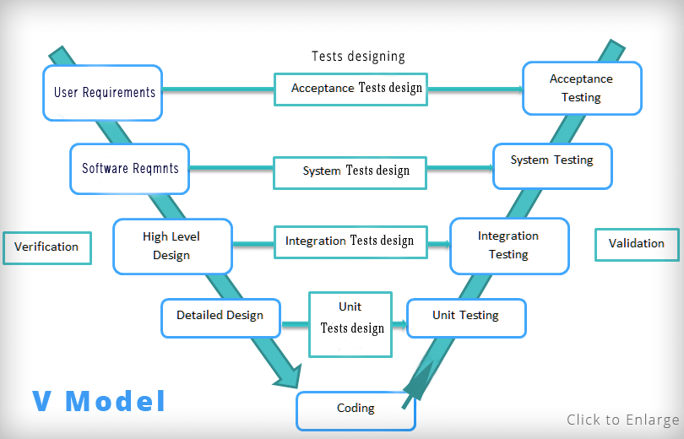
测试对象：测什么？
Developer’s life Cycle
Tester’s life Cycle

Slide 6
测试对象：测什么？
基于V模型，可以清楚发现，测试不仅仅是对代码的测试，而是包括软件开发过程中所有设计阶段的内容测试：
需求分析阶段：对需求规格说明书进行验证
软件设计阶段：对设计文档进行验证
编码阶段：对源代码进行验证
…

Slide 7
软件测试阶段划分
因此，根据测试对象不同，软件测试划分为多个阶段。
详细设计 单元测试阶段
概要设计 集成测试阶段
需求分析 系统测试阶段

Slide 8
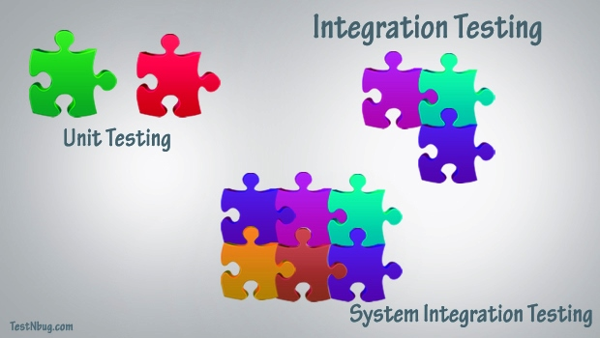
软件测试阶段划分

Slide 9
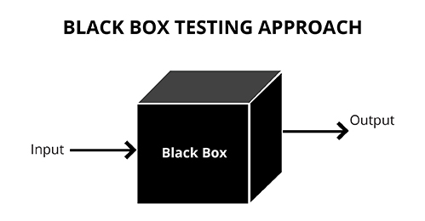
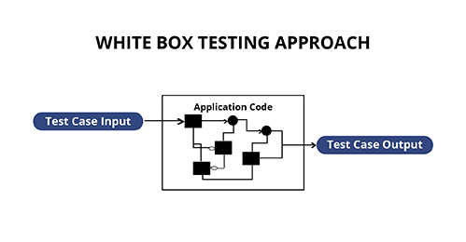
测试过程：怎么测？两种测试方法

Slide 10
测试过程：怎么测？
黑盒测试把程序看作一个黑盒子，测试者不清楚程序内部。
因此，测试者只能给出输入值，看程序是否能够输出期望的值

Slide 11
测试过程：怎么测？
白盒测试是把程序看成装在一个透明的白盒子里，测试者知道程序的结构和处理算法。
因此，白盒测试在程序内部的测试，需要写代码的对程序的逻辑进行测试，关注程序具体的执行流程。

Slide 12
测试结果
被测单元 | Largest(int list[]) | 创建人 | 张三丰 |  | 创建日期 |  | 2019.03.01
所在类 | SortOfList | 优先级 | 2 |  | 测试日期 |  | 2019.03.01
要用的桩 | 无
环境准备 | Eclipse Kepler Service Release 1 ; Junit 4.0
测试用例 | 输入参数和数据 | 期望结果 |  | 实际结果 |  | 测试状态（P/F）
1 | [7，8，9] | 9 |  | 8 |  | F
2 | [7，9，8，9] | 9 |  | 9 |  | P
3 | [1] | 1 |  | 1 |  | P
4 | [-9，-8，-7] | -7 |  | 0 |  | F
5 | … | … |  | … |  | …

Slide 13

单元测试

Slide 14
单元测试是测试的第一个阶段

Slide 15
单元测试测什么？

Slide 16
单元测试怎么测？
对代码进行测试，因此需要对代码的逻辑和路径测试，判断是否有错。

Slide 17

用Junit进行单元测试

Slide 18
给出一个待测试的类
package cn.hitwh.edu.junit;
public class Calculator {
public int add(int a, int b) { return a + b; }
public int sub(int a, int b) { return a - b; } }

Slide 19
在引入Junit之前的测试方式
package cn.hitwh.edu.junit;
public class CalculatorTest { public static void main(String[] args) { //创建对象 Calculator cal = new Calculator(); //调用 int result = cal.add(1, 2); System.out.println(result); } }

Slide 20
在引入Junit之前的测试方式
package cn.hitwh.edu.junit; public class CalculatorTest { public static void main(String[] args) { //创建对象 Calculator cal = new Calculator(); //调用 int result1 = cal.add(1, 2); System.out.println(result1); int result2 = cal.sub(1,2); System.out.println(result2); } }

Slide 21
在引入Junit之前的测试方式
以上测试过程发现：要测试Calculator类，需要在测试类的main方法中，要么删除add的测试代码，要么在add之后增加sub的测试代码。
这两种方式都不方便管理测试代码。
如果删除测试类中的add相关的代码，再次测试add方法时还得写；
如果放在一起，测sub的时候add也跟着跑一遍；
解决方法：利用Junit框架进行单元测试。

Slide 22
Junit测试方式
与之前的测试一样，同样需要定义一个测试类
测试类名：被测试的类名+Test，例如：CalculatorTest
包名：xxx.xxx.xx.test，例如cn.hit.edu.test
在测试类中定义测试方法：
方法名：test测试的方法名，例如：testAdd()
返回值：void
参数列表：空参

Slide 23
Junit测试方式
用Assert.assertEquals(期望的结果,运算的结果)来判定结果：
红色：失败
绿色：成功
此外，还有Assert类的其他判断方法，自行查阅Junit的api文档
assertArrayEquals
assertFalse
assertNotSame
assertNull
…

Slide 24
Junit测试方式示例
package cn.hitwh.edu.test; // import省略 public class CalculatorTest { @Test public void testAdd() { Calculator cal = new Calculator(); int result = cal.add(1,2); Assert.assertEquals(3, result); } @Test public void testSub(){ Calculator cal = new Calculator(); int result = cal.sub(1,2); Assert.assertEquals(-1,result); } }

Slide 25
@Before @After注解
对于在测试之前需要初始化资源，测试结束之后需要释放资源的操作，经常使用@Before @After两个注解
@Before:修饰的方法会在测试方法之前被自动执行
@After:修饰的方法会在测试方法执行之后自动被执行

Slide 26
package cn.hitwh.edu.test; //import略 public class CalculatorTest { private Calculator cal = null; private int result; @Before public void init() { cal = new Calculator(); System.out.println("init......."); } @Test public void testAdd() { result = cal.add(1, 2); Assert.assertEquals(3, result); } @Test public void testSub() { result = cal.sub(1, 2); System.out.println("test sub............"); Assert.assertEquals(-1, result); } @After public void close() { System.out.println("close......."); } }

Slide 27
本章小结
了解测试的概念、测试的阶段、测试的方法；
掌握测试类，测试方法的命名规范；
掌握Junit的@Test，@Before，@After注解的含义和使用时机。

